Slide 1

BEM VINDOS

Slide 2
TransfereGov Transferências Especiais
Emendas Pix

Slide 3
INTRODUÇÃO AO TRANSFEREGOV.BR E À REDE DE PARCERIAS
Dia: 25/11/2025 Das 14h às 17h

Slide 4
Dados de formação:
MBA em Gestão Pública e Inovação
Especialista em Contabilidade Gerencial e Empresarial
Bacharel em Administração
Bacharel em Ciências Contábeis
  Atuação:
  Professor Universitário
  Palestrante / Instrutor Técnico
  Contador de Gestão Municipal
        Nilson Francisco Tognato

Slide 5

01 - Histórico e evolução do Siconv para o TransfereGov
02 - Objetivos e princípios da plataforma
03 - Tipos de transferências voluntárias
04 - Legislação aplicável
05 - Estrutura da Rede de Parcerias
06 - Órgãos concedentes e convenentes
INTRODUÇÃO AO TRANSFEREGOV.BR E À REDE DE PARCERIAS

Slide 6
07 - Tipos de instrumentos: convênio, termo de fomento,
TED
08 - Ciclo de vida de um instrumento
09 - Atores envolvidos e suas responsabilidades
10 - Navegação geral na plataforma
11 - Ambiente de treinamento do Transferegov
12 - Boas práticas de governança pública
INTRODUÇÃO AO TRANSFEREGOV.BR E À REDE DE PARCERIAS

Slide 7
01 – Histórico e evolução do Siconv para o TransfereGov
O Siconv foi criado em 2008 para digitalizar e dar transparência às transferências voluntárias da União.
Em 2019, evoluiu para a Plataforma+Brasil, ampliando funcionalidades.
Em 2022, passou a se chamar TransfereGov.br, alinhado ao padrão gov.br e integrando dados abertos e gestão informatizada.
Municípios passaram a registrar convênios online, reduzindo burocracia.
INTRODUÇÃO AO TRANSFEREGOV.BR E À REDE DE PARCERIAS

Slide 8
01 – Histórico e evolução do Siconv para o TransfereGov
Siconv
DECRETO Nº 6.170, DE 25 DE JULHO DE 2007.
Plataforma+Brasil
DECRETO Nº 10.035, DE 1º DE OUTUBRO DE 2019
TransfereGov.br
DECRETO Nº 11.271, DE 5 DE DEZEMBRO DE 2022
INTRODUÇÃO AO TRANSFEREGOV.BR E À REDE DE PARCERIAS

Slide 9
02 – Objetivos e princípios da plataforma
O TransfereGov busca:
simplificação,
transparência e
eficiência na gestão de recursos públicos.
Seus princípios incluem probidade administrativa, controle social e dados abertos.
Qualquer cidadão pode consultar transferências por município.
INTRODUÇÃO AO TRANSFEREGOV.BR E À REDE DE PARCERIAS

Slide 10
03 – Tipos de transferências voluntárias
São repasses da União sem obrigação constitucional, como: convênios,
termos de fomento e
transferências especiais (emendas Pix).
Repasse para construção de escolas municipais via convênio.
INTRODUÇÃO AO TRANSFEREGOV.BR E À REDE DE PARCERIAS

Slide 11
04 – Legislação aplicável
Baseia-se em normas como:
Lei nº 13.019/2014 (Marco Regulatório das OSCs),
Decreto nº 11.271/2022 e dispositivos da CF/88
OSCs recebem recursos via termos de fomento regulados pela Lei 13.019.
INTRODUÇÃO AO TRANSFEREGOV.BR E À REDE DE PARCERIAS

Slide 12
05 – Estrutura da Rede de Parcerias
A Rede conecta:
órgãos concedentes (União) e
convenentes (estados, municípios, OSCs),
com apoio de sistemas integrados como SIGPAR.
Ministério da Saúde concede recursos a municípios para programas de atenção básica.
INTRODUÇÃO AO TRANSFEREGOV.BR E À REDE DE PARCERIAS

Slide 13
06 – Órgãos concedentes e convenentes
Concedentes: ministérios e autarquias federais. Convenentes: entes federados e entidades privadas sem fins lucrativos.
FNDE concede recursos a prefeituras para transporte escolar.
INTRODUÇÃO AO TRANSFEREGOV.BR E À REDE DE PARCERIAS

Slide 14
07 – Tipos de instrumentos: convênio, termo de fomento, TED
Convênio: União + entes federados.
Termo de fomento: União + OSCs.
TED: entre órgãos públicos.
TED entre Ministério da Educação e universidades federais.
INTRODUÇÃO AO TRANSFEREGOV.BR E À REDE DE PARCERIAS

Slide 15
07 – Tipos de instrumentos: convênio, termo de fomento, TED
As Transferências Voluntárias são definidas pelo art. 25 da Lei de Responsabilidade Fiscal (LRF) como a entrega de recursos financeiros a outro ente da federação, a título de cooperação, auxílio ou assistência financeira, que não decorra de determinação constitucional, legal ou os destinados ao Sistema Único de Saúde.
INTRODUÇÃO AO TRANSFEREGOV.BR E À REDE DE PARCERIAS

Slide 16
07 – Tipos de instrumentos: convênio, termo de fomento, TED
Esses recursos são repassados a Municípios, Estados, Entidades da administração pública federal integrantes dos Orçamentos Fiscal e da Seguridade Social da União e a Organizações da Sociedade Civil (OSC), mediante a celebração dos seguintes Instrumentos:
INTRODUÇÃO AO TRANSFEREGOV.BR E À REDE DE PARCERIAS

Slide 17
07 – Tipos de instrumentos: convênio, termo de fomento, TED
Instrumentos:
Convênio: instrumento que, na ausência de legislação específica, dispõe sobre a transferência de recursos financeiros provenientes do Orçamento Fiscal e da Seguridade Social da União para a execução de programas, projetos e atividades de interesse recíproco e em regime de mútua colaboração, disciplinado pelo Decreto nº 11.531, de 16 de maio de 2023 e pela Portaria Conjunta MGI/MF/CGU nº 33, de 30 de agosto de 2023;
INTRODUÇÃO AO TRANSFEREGOV.BR E À REDE DE PARCERIAS

Slide 18
07 – Tipos de instrumentos: convênio, termo de fomento, TED
Instrumentos:
Termo de Fomento: instrumento por meio do qual são formalizadas as parcerias estabelecidas pela administração pública com organizações da sociedade civil para a consecução de finalidades de interesse público e recíproco propostas pelas organizações da sociedade civil, que envolvam a transferência de recursos financeiros, disciplinado pela Lei nº 13.019, de 31 de julho de 2014 e pelo Decreto nº 8.726, de 27 de abril de 2016;
INTRODUÇÃO AO TRANSFEREGOV.BR E À REDE DE PARCERIAS

Slide 19
07 – Tipos de instrumentos: convênio, termo de fomento, TED
Instrumentos:
Termo de Colaboração: instrumento por meio do qual são formalizadas as parcerias estabelecidas pela administração pública com organizações da sociedade civil para a consecução de finalidades de interesse público e recíproco propostas pela administração pública que envolvam a transferência de recursos financeiros, disciplinado pela Lei nº 13.019, de 31 de julho de 2014 e pelo Decreto nº 8.726, de 27 de abril de 2016;
INTRODUÇÃO AO TRANSFEREGOV.BR E À REDE DE PARCERIAS

Slide 20
07 – Tipos de instrumentos: convênio, termo de fomento, TED
Instrumentos:
Acordo de Cooperação: instrumento por meio do qual são formalizadas as parcerias estabelecidas pela administração pública com organizações da sociedade civil para a consecução de finalidades de interesse público e recíproco que não envolvam a transferência de recursos financeiros, disciplinado pela Lei nº 13.019, de 31 de julho de 2014 e pelo Decreto nº 8.726, de 27 de abril de 2016; e
INTRODUÇÃO AO TRANSFEREGOV.BR E À REDE DE PARCERIAS

Slide 21
07 – Tipos de instrumentos: convênio, termo de fomento, TED
Instrumentos:
Termo de Execução Descentralizada: Instrumento por meio do qual a descentralização de créditos entre órgãos e entidades integrantes dos Orçamentos Fiscal e da Seguridade Social da União é ajustada, com vistas à execução de programas, de projetos e de atividades, nos termos estabelecidos no plano de trabalho e observada a classificação funcional programática, disciplinado pelo Decreto nº 10.426, de 16 de julho de 2020”.
INTRODUÇÃO AO TRANSFEREGOV.BR E À REDE DE PARCERIAS

Slide 22
07 – Tipos de instrumentos: convênio, termo de fomento, TED
Instrumentos:
Contrato de Repasse: instrumento de interesse recíproco, por meio do qual a transferência dos recursos financeiros se processa por intermédio de instituição financeira oficial federal, que atua como mandatária da União, disciplinado pelo Decreto nº 11.531, de 16 de maio de 2023 e pela Portaria Conjunta MGI/MF/CGU nº 33, de 30 de agosto de 2023;
INTRODUÇÃO AO TRANSFEREGOV.BR E À REDE DE PARCERIAS

Slide 23
08 – Ciclo de vida de um instrumento
Inclui:
cadastramento,
análise,
execução,
monitoramento e
prestação de contas.
Convênio para pavimentação inicia com proposta, execução e prestação final.
INTRODUÇÃO AO TRANSFEREGOV.BR E À REDE DE PARCERIAS

Slide 24
09 – Atores envolvidos e suas responsabilidades
Concedente: Cadastra o programa libera e fiscaliza recursos.
Convenente: executa o objeto.
Sociedade: exerce controle social.
Prefeitura executa obra e cidadãos acompanham via painel público.
INTRODUÇÃO AO TRANSFEREGOV.BR E À REDE DE PARCERIAS

Slide 25
10 – Navegação geral na plataforma
Interface integrada ao Gov.br, com módulos de cadastro, execução e prestação de contas.
Usuário acessa com CPF e senha Gov.br para cadastrar proposta.
INTRODUÇÃO AO TRANSFEREGOV.BR E À REDE DE PARCERIAS

Slide 26
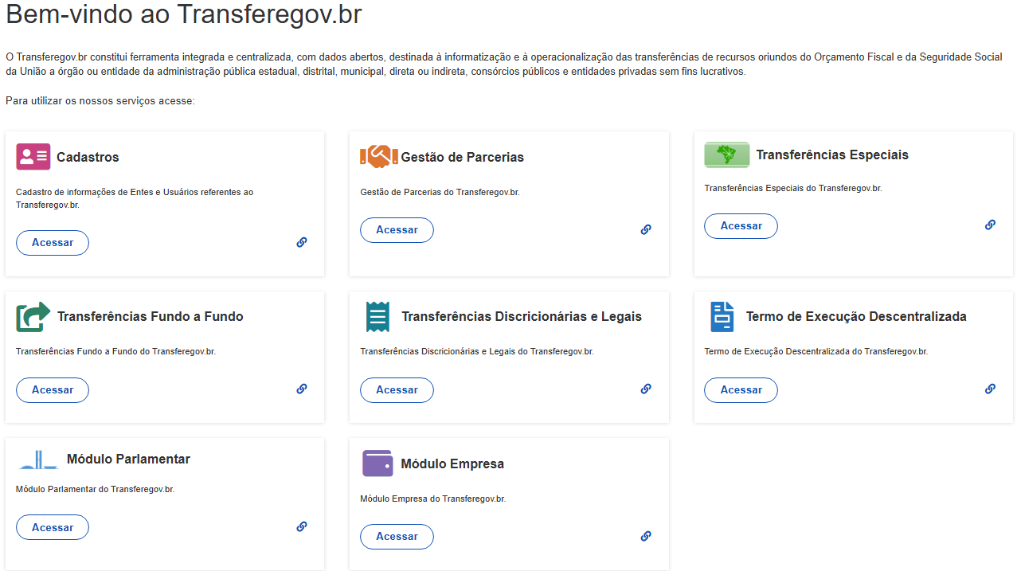
10 – Navegação geral na plataforma
INTRODUÇÃO AO TRANSFEREGOV.BR E À REDE DE PARCERIAS

Slide 27
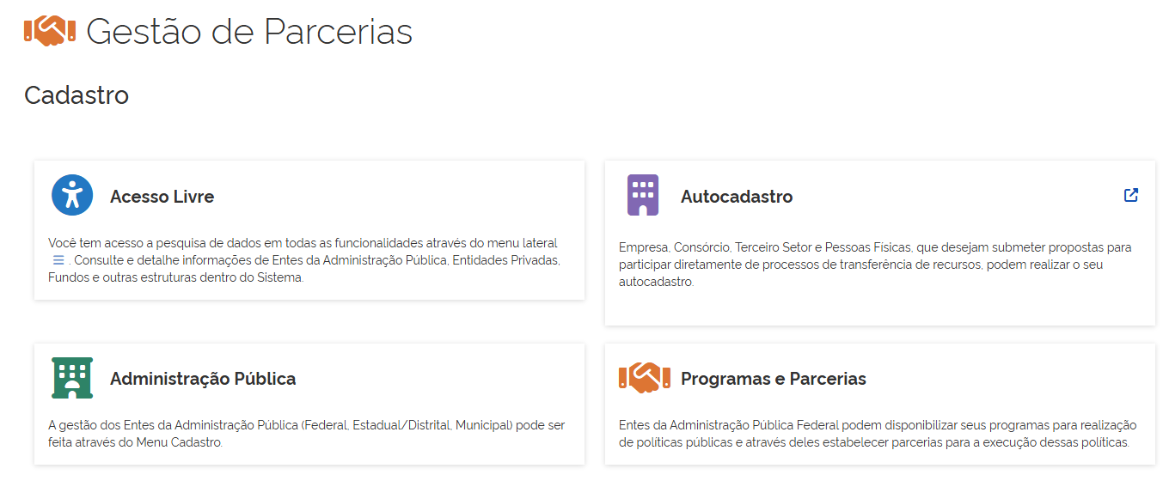
10 – Navegação geral na plataforma
INTRODUÇÃO AO TRANSFEREGOV.BR E À REDE DE PARCERIAS

Slide 28
11 – Ambiente de treinamento do TransfereGov
Disponibiliza ambiente simulado para capacitação de gestores.
Servidor municipal treina o envio de plano de trabalho sem impacto real.
INTRODUÇÃO AO TRANSFEREGOV.BR E À REDE DE PARCERIAS

Slide 29
12 – Boas práticas de governança pública
Incluem:
planejamento,
transparência,
participação social e
integridade.
Publicação de relatórios periódicos sobre execução financeira.
INTRODUÇÃO AO TRANSFEREGOV.BR E À REDE DE PARCERIAS

Slide 30
D ú v i d a s ?

Slide 31
Participe da transformação da Gestão Pública!
Só Venha!

